Slide 1
Spring

Slide 2
Mục lục
Architecture
Spring Core
Spring MVC
Spring Boot

Slide 3
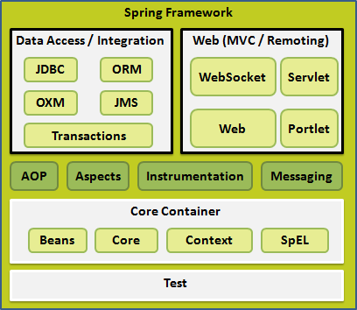
Architecture Spring Framework
Core Container
Core module: Inversion of Controll (IoC) & Dependency Injection (DI)
Beans module : BeanFactory
Context module : ApplicationContext
SpEL module

Slide 4
Spring Core
IoC Container
Beans
Dependency Injection

Slide 5
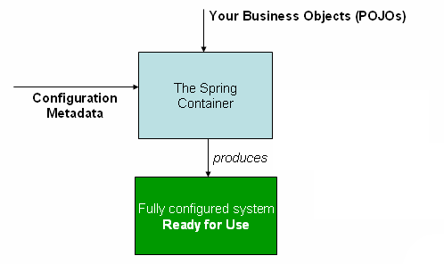
IoC Container
POJOs: (Plain Old Java Objects) các đối tượng Java thuần túy: chỉ gồm các thuộc tính và method, ko extends, implements
Configuration Metadata: XML, Annotations, Java code
IoC: xử lý mà nhờ đó các Objects xác định chúng sẽ làm việc với những objects nào hay các dependencies
IoC Container:
BeanFactory: cung cấp cấu hình, chức năng cơ bản để quản lý bất kỳ kiểu đối tượng nào
ApplicationContext: BeanFactory + enterprise-specific functionality

Slide 6
IoC Container
Ví dụ Config và IoC Container

Slide 7
Beans
Bean:
Bean trong Spring
Bean Definition: xml, annotation & java code
Bean Scope: singleton, prototype, request, session, application, websocket
Bean Life Cycle:
Init-method
destroy-method:
AbstractApplicationContext context -> context
.registerShutdownHook()

Slide 8
Beans
Beans Difinition
XML
<bean>
name, class, init-method, destroy-method, scope, factory-method
Autowire: No, byType, byName, contructor, autodetect
<property>
<constructor-arg>
Annotation Base Configure:
Java Base Configure
@Configuration: class mà cung cấp các định nghĩa bean cho container IoC
@Bean: phương thức mà trả về 1 object và object đó được đăng ký như 1 bean

Slide 9
Beans
Beans Scope

Slide 10
Beans
Beans Life Cycle

Slide 11
Dependency Injection
DI:
DI trong Spring
XML
Constructor-based: <constructor-arg name=“…” value|ref=“…” />
Setter-based: <property name=“…” value|ref=“…” />
Annotation
thêm cấu hình trong xml configure: <context:annotation-config/>, trong <beans …>
@Required: thực hiện trên các property setter method
@Autowired: trên contructor, properties, property setter method, non-setter method
@Autowired(required=false): bỏ mặc định yêu cầu required
Cố gắng thực hiện autowiring theo byType
@Qualifier: có nhiều bean cùng kiểu, để xác định rõ sẽ wire với bean nào bằng định danh name
@PostConstruct, @PreDestroy, @Resource ( như by-Name autowiring)

Slide 12
Spring MVC

Slide 13
Spring Boot

